Slide 1
Geolett 2019 Sektordata i digitale byggesøkerløsninger Framtidsbilde – temadata fra NVE Etablert i samarbeid med Norges vassdrags- og energidirektorat

Slide 2
Bakgrunn – og noen tips til den som skal presentere
Hensikt Det finnes i alt 15 sektormyndigheter som eier data som kan ha betydning for utfallet av en byggesøknad. NVE er en av dem. Ofte vet ikke søkerne om disse forholdene på forhånd og det er utfordrende for dem å forstå hva de betyr for søknaden. De dukker gjerne opp sent i prosessen, etter at søkeren har investert mye i prosjektet, både emosjonelt, i tid brukt til planlegging og kanskje også kostnader, for eksempel til arkitekthjelp. Denne demonstratoren har til hensikt å vise hvordan tilgjengeliggjøring av temadata kan forenkle byggesøknadsprosessen for alle involverte parter. Den viser et tenkt framtidig scenario, med fokus på søkerens opplevelse av prosessen. Instruksjoner For å vise historien, ta opp presentasjonen i presentasjonsvisning (velg Lysbildefremvisning/ Presentasjonsvisning). Da vil du se «manus» i notatfeltet på skjermen på egen laptop. Deler av presentasjonen har innebygde animasjoner. For å få flyt i historien er det angitt når i manuset du skal klikke deg videre til neste bilde eller animasjon. Hvem som står bak Denne demoen er utarbeidet i et samarbeid mellom Direktoratet for Byggkvalitet, Kartverket, GeoData AS og Mindshift AS, som ett av tiltakene under GeoLett-prosjektet.

Slide 3
Utbygging langs Drammenselva
Hvordan temadata i digitale byggesøknads-
løsninger kan forenkle prosessen

Slide 4
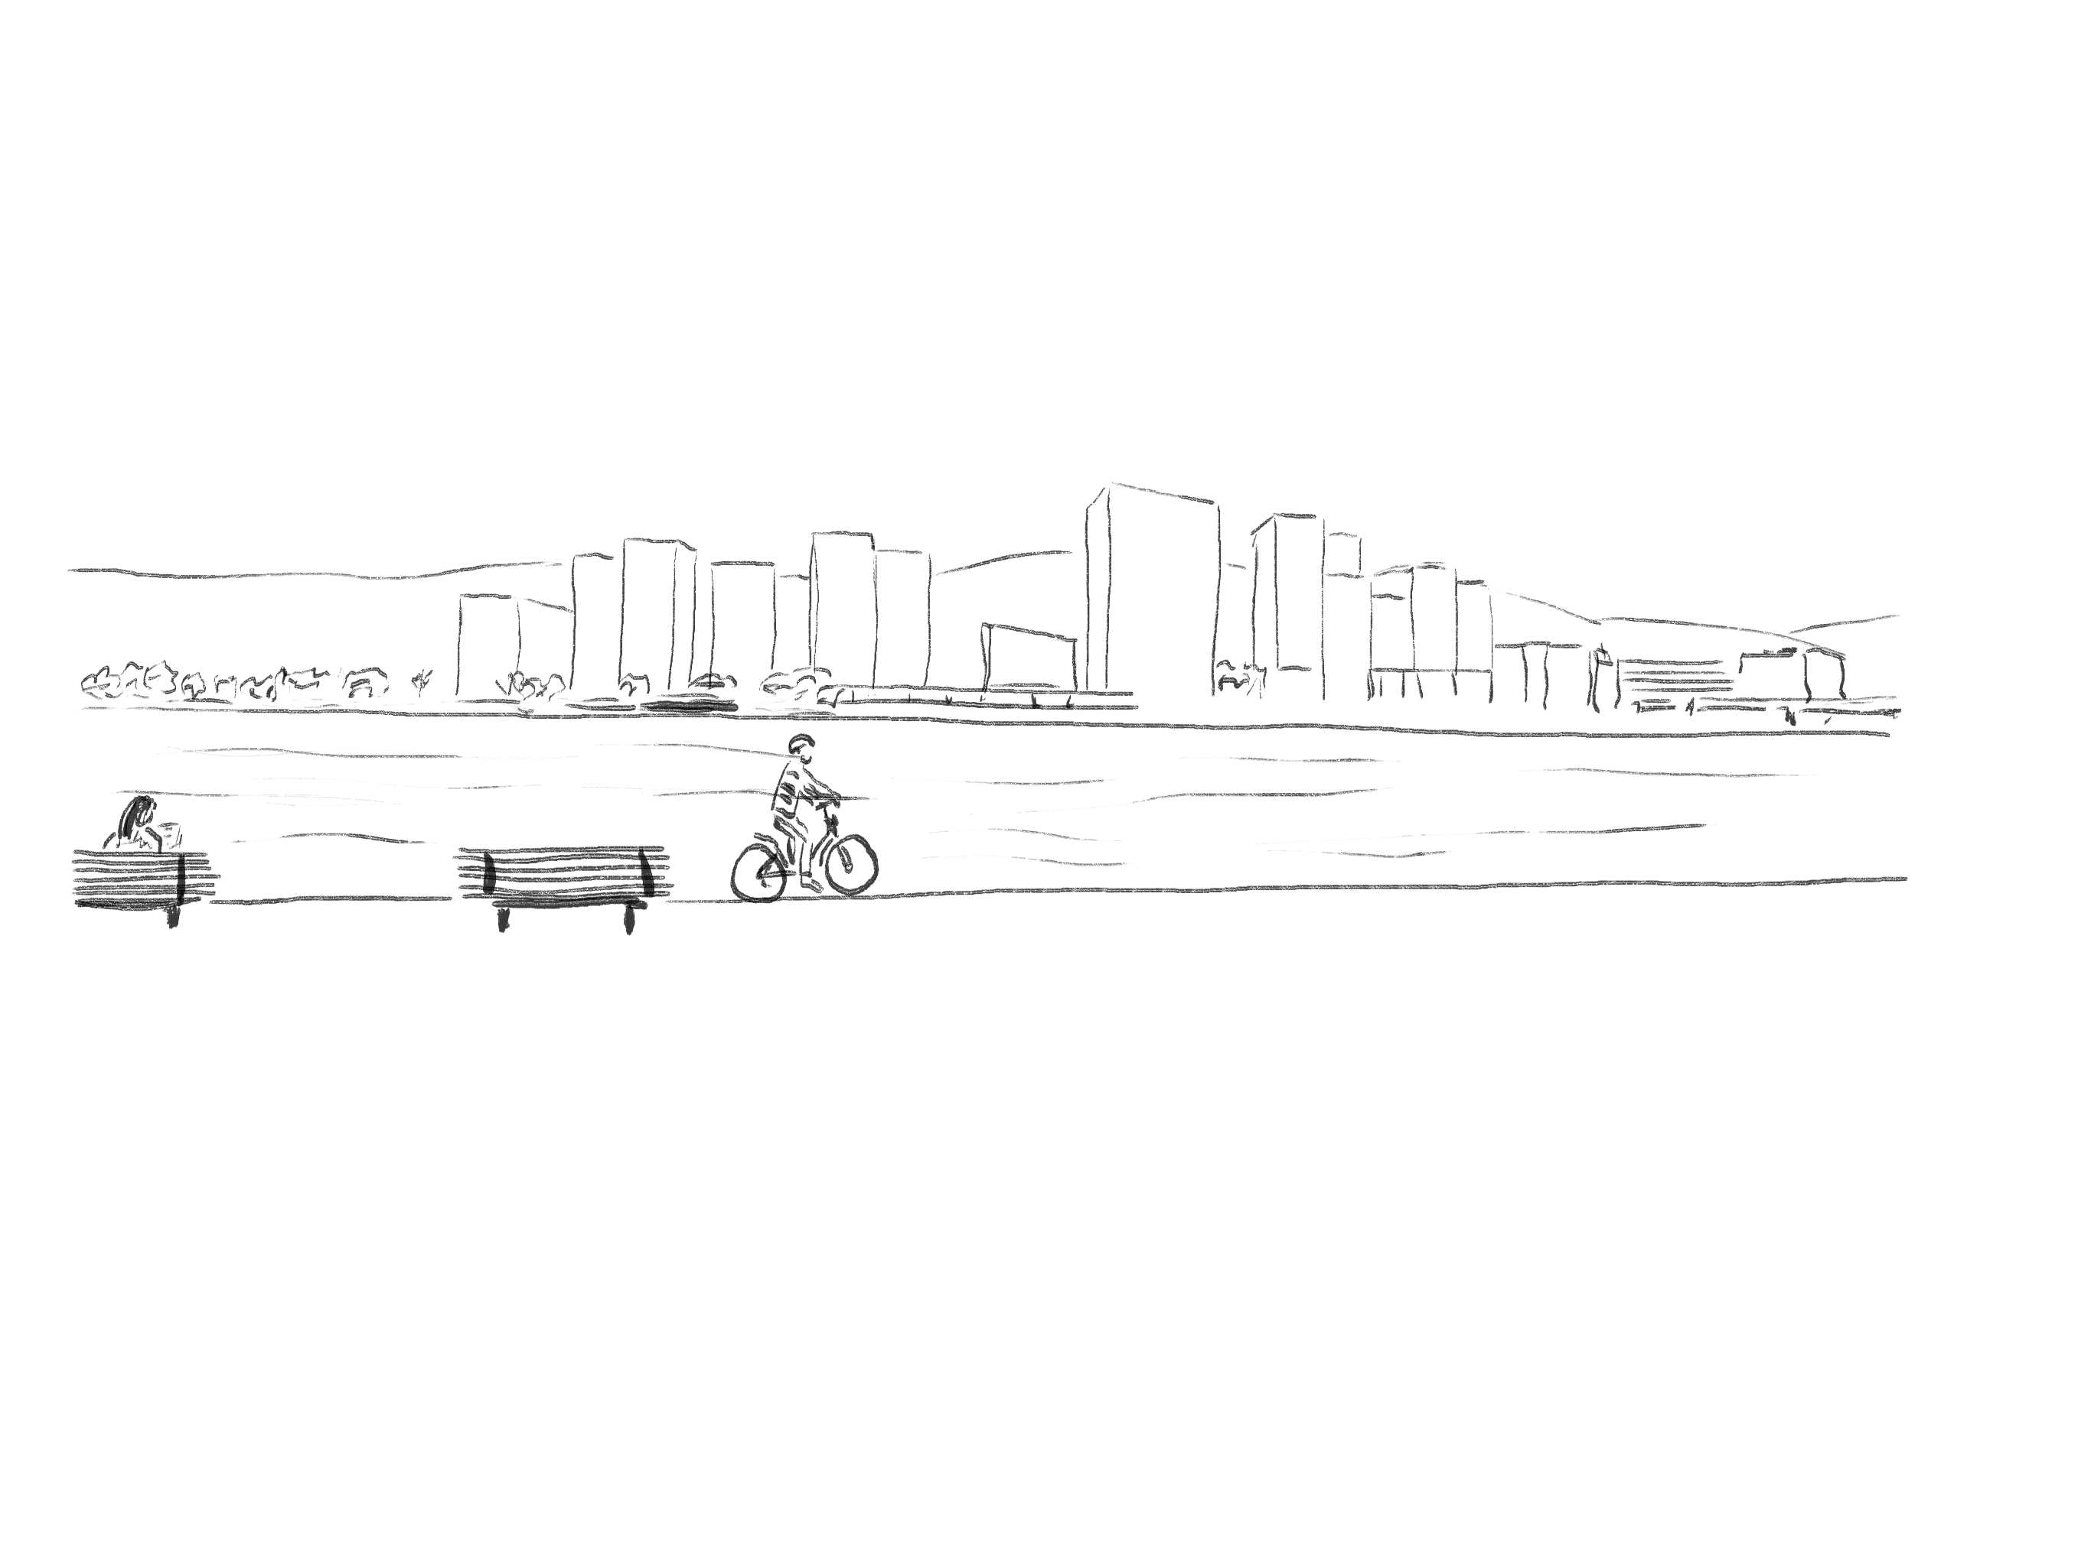
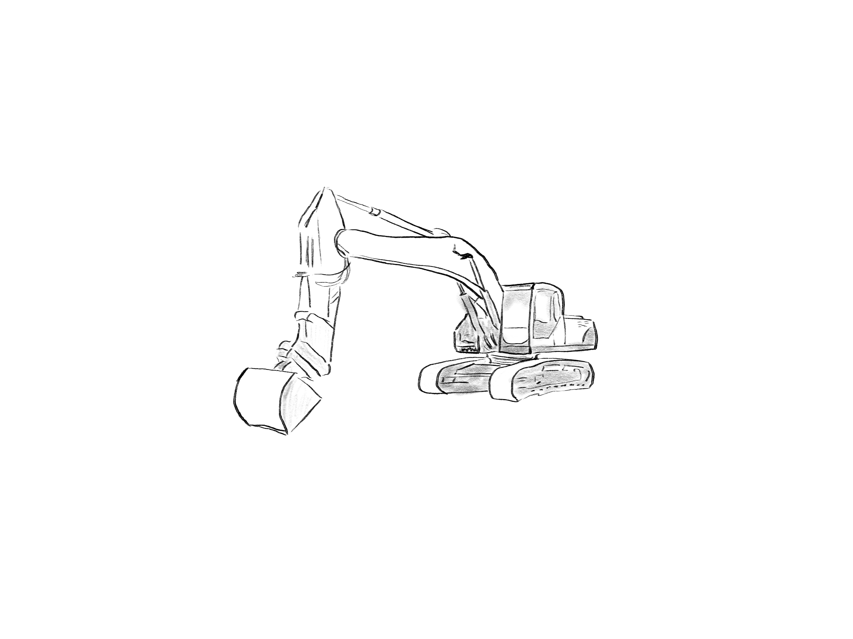
«Vi må da kunne få noen kroner ut av disse eiendommene våre som vi ikke bruker til noen ting?»
«Her er det potensiale, men området er ikke regulert for boliger…»
Notes:
4 grunneiere i Nedre Eiker eier hver sin del av et område langs Drammenselva. De har merket seg at det har kommet en del bebyggelse i områdene rundt de siste årene. Hva om de også kunne fått noe mer ut av eiendommene sine? De har tross alt ikke blitt brukt til noe spesielt på mange år. De bestemmer seg for å kontakte en utbygger de kjenner godt og ber om hjelp til å se på saken.
<Neste>
Utbyggeren ser umiddelbart potensialet, men vet at området ikke er regulert for boliger. Etter en del møter med grunneierne, engasjerer han derfor sitt faste arkitektkontor – Silhuett Arkitektur og Plan AS.
<Neste>

Slide 5
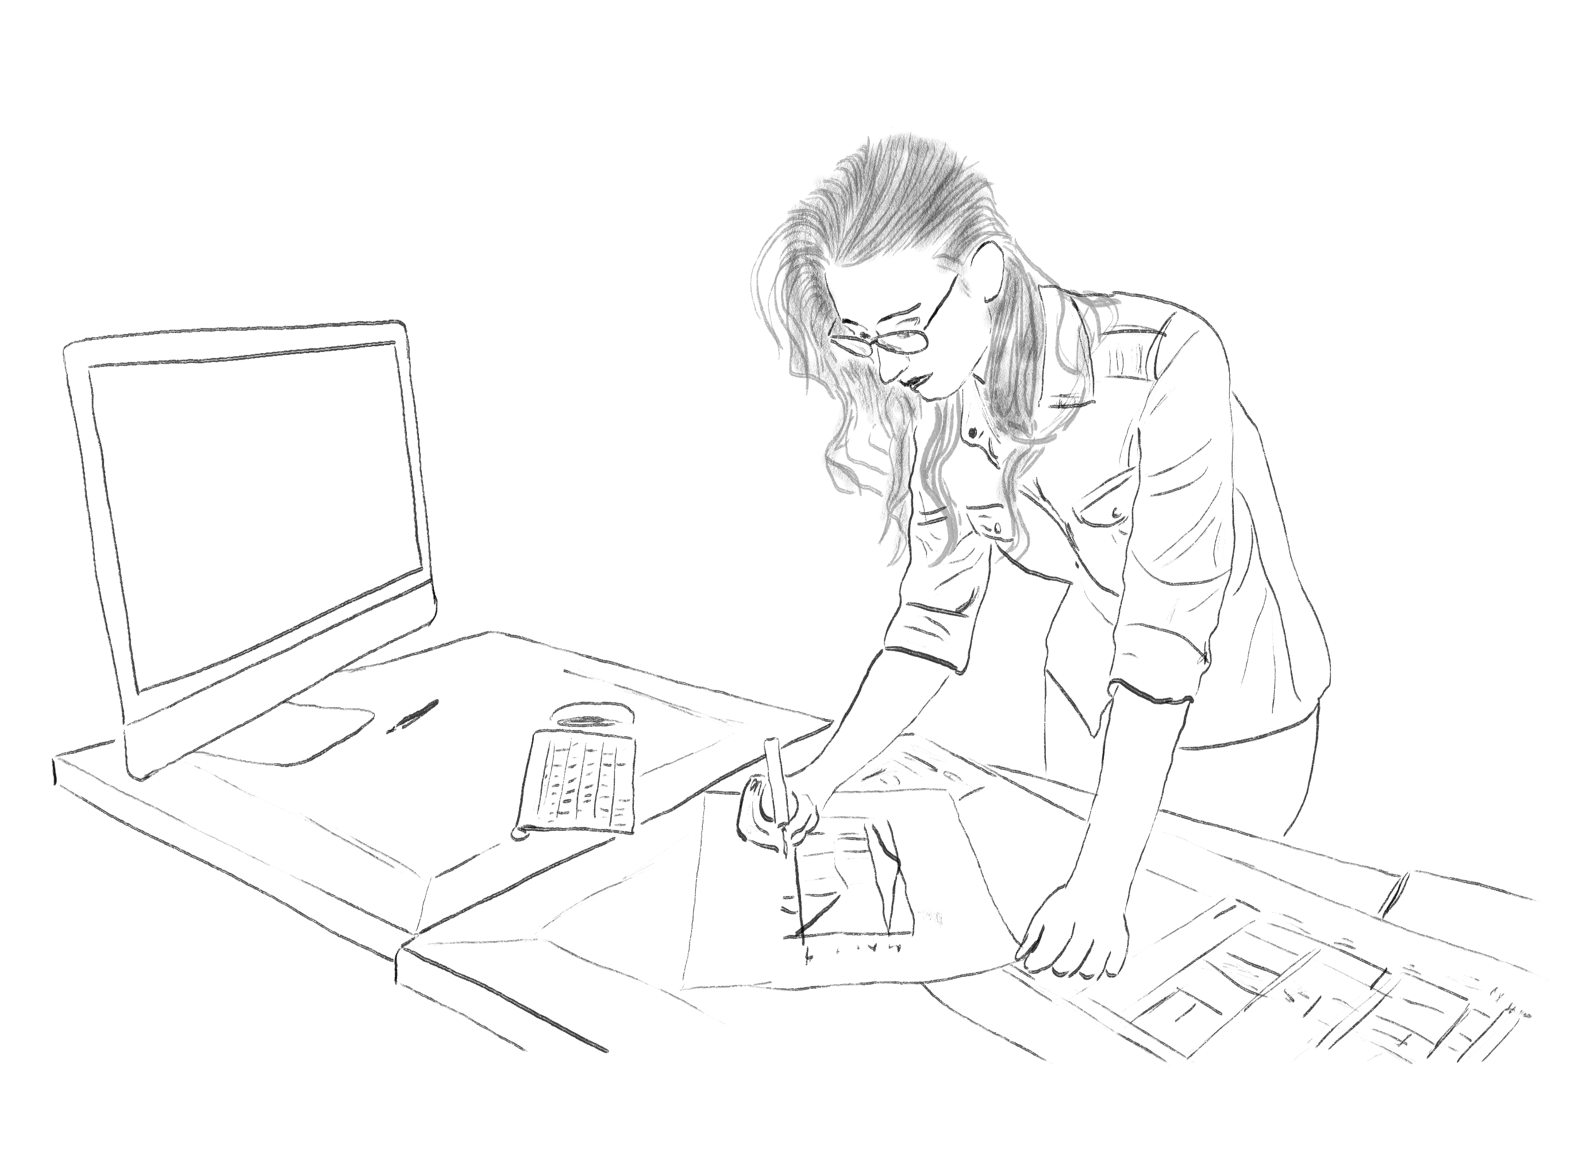
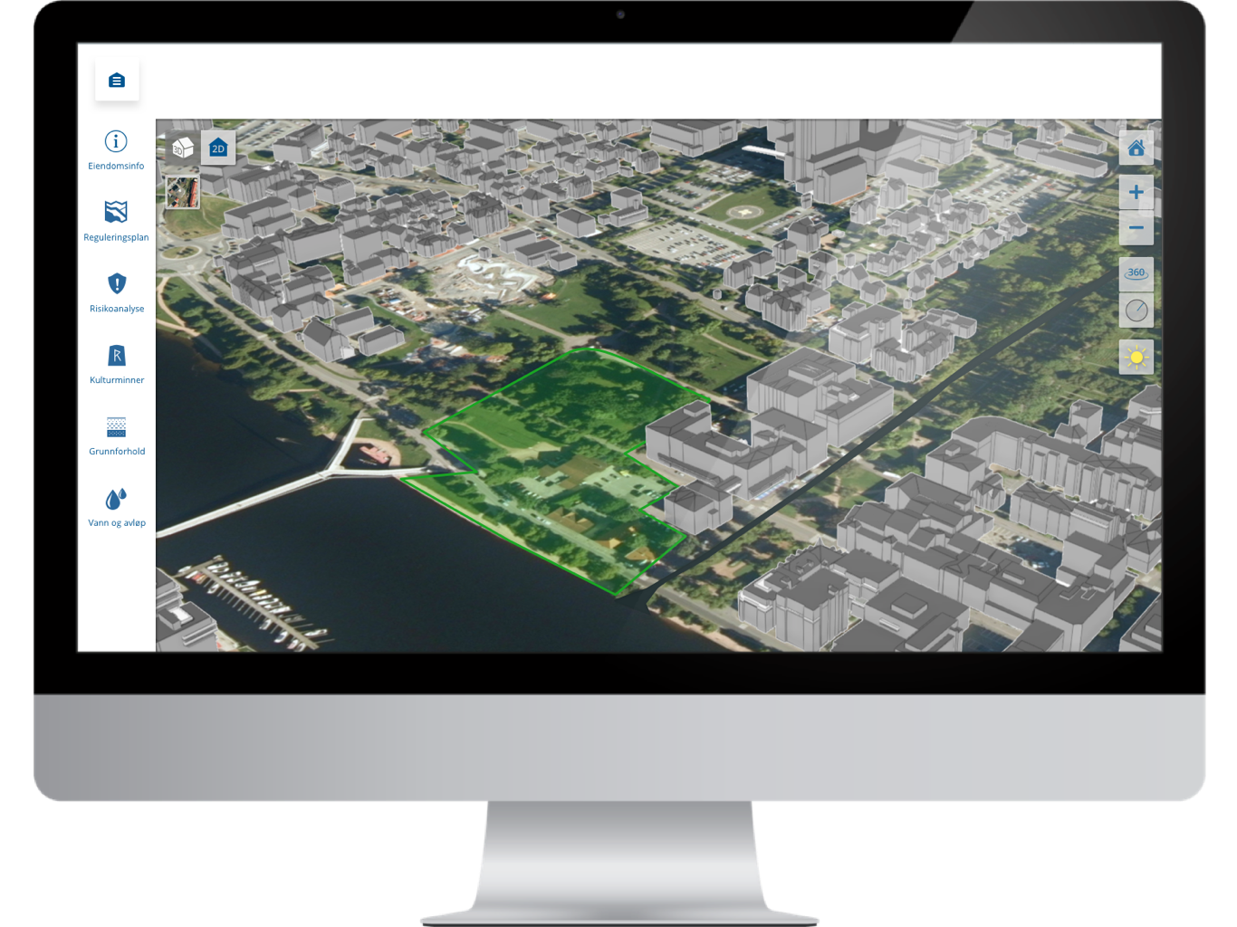
Beate fra Silhuett Arkitektur og Plan AS tar utfordringen
Notes:
Beate fra Silhuett Arkitektur og Plan tar utfordringen. Beate har jobbet 7 år i Silhuett – med alt mulig av prosjekter fra planlegging av idrettsanlegg, kommunale parker og friområder til nye områder for utbygging av privatboliger.
Silhuett består av fire ansatte – to arkitekter, én ingeniør og Beate – som sammen eier selskapet.
Beate er ambisiøs og dyktig og litt utålmodig av natur. Hun trives godt med å utvikle idéer, men irriterer seg ofte over hvor mye tid hun må bruke på å samle inn nødvendig informasjon i planprosesser. Enda verre er det når det dukker opp ukjente hindringer sent i prosessen som gjør at hun må gjøre om på hele planen.
Beate setter i gang og gjennomfører møter med både grunneierne og utbygger for å få en god forståelse for hva de ønsker å få til.
<Neste>
Siden området ligger langs Drammenselva, vet Beate at kommunen vil være nøye med alle risiko- og sårbarhetsanalyser. Hun går derfor inn i det digitale verktøyet hun bruker for å orientere seg om hva som finnes av data som kan påvirke planene.
<Neste>

Slide 6
Beate fra Silhuett Arkitektur og Plan AS tar utfordringen
Notes:
Det første hun gjør er å markere et polygon over området. Siden NVE har gjort alle data fra flomsonekart og aktsomhetskart tilgjengelig via et API, kan hun her få oversikt over hva hun har å forholde seg til.
Hun klikker på «Risikoanalyse»
<Neste>

Slide 7
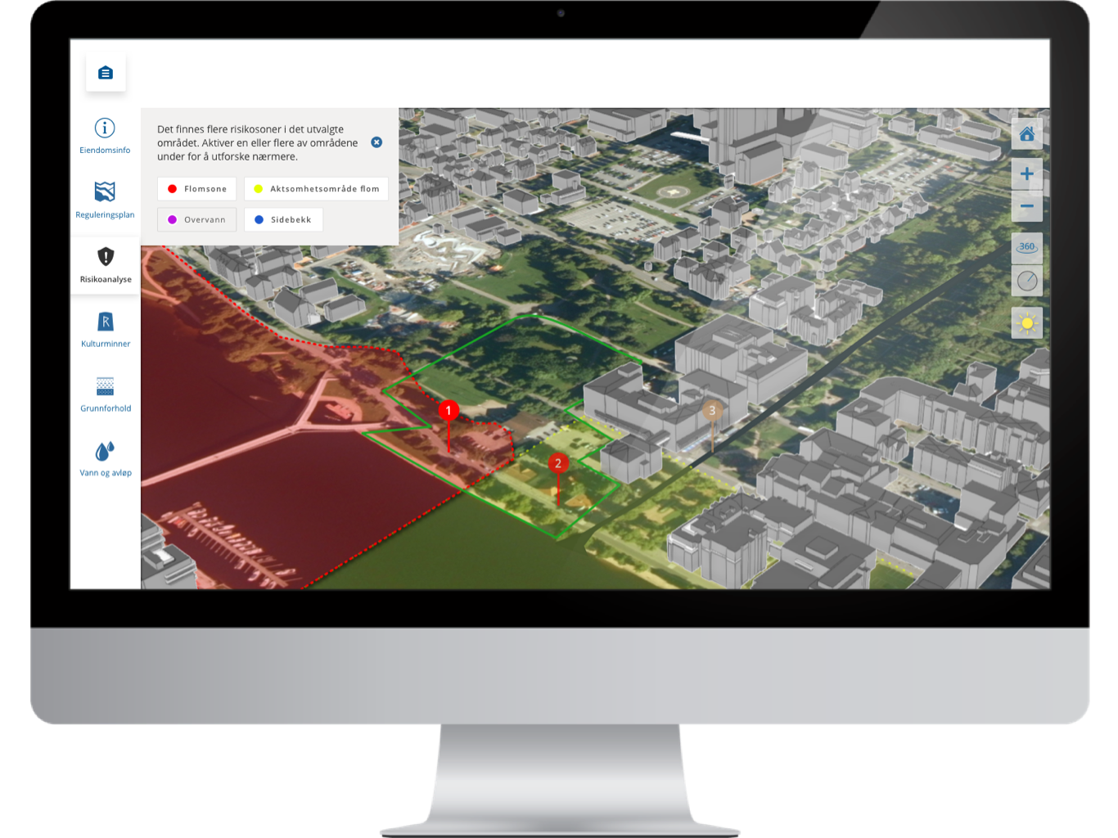
Notes:
Der ser hun at det finnes flere risikosoner i området, for både flom, overvann og også noe om en sidebekk. Beate klikker på 1-tallet for å se mer.
<Neste>

Slide 8
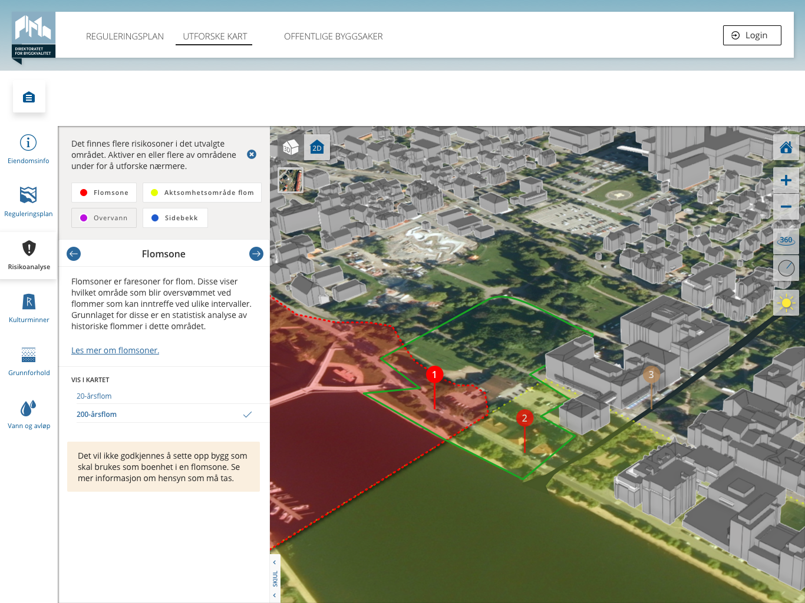
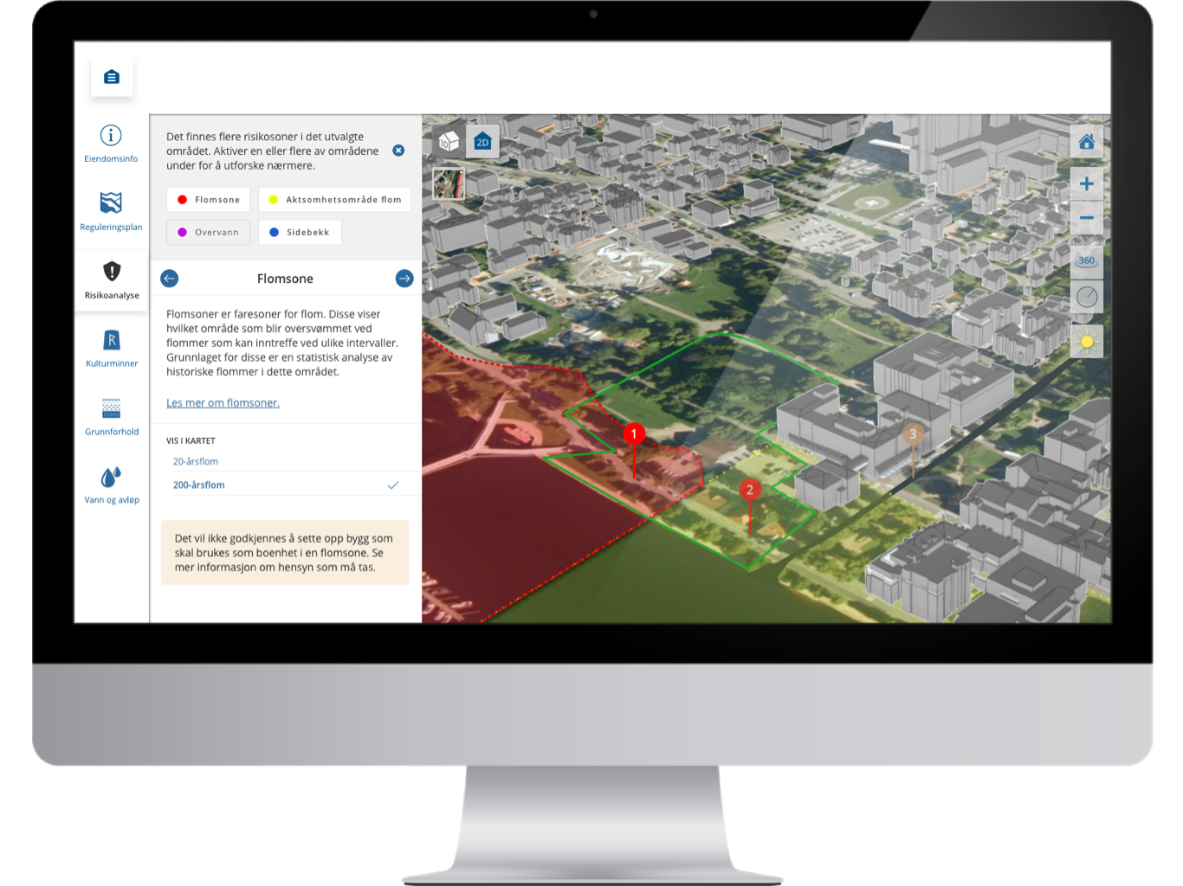
Notes:
<Neste>
Her får hun informasjon om hva en flomsone er, at det markerte områder er innenfor en sone for 200-årsflom og at hun ikke vil få godkjent planer om å sette opp bygg her. Beate noterer seg det og klikker på 2-tallet.
<Neste>

Slide 9
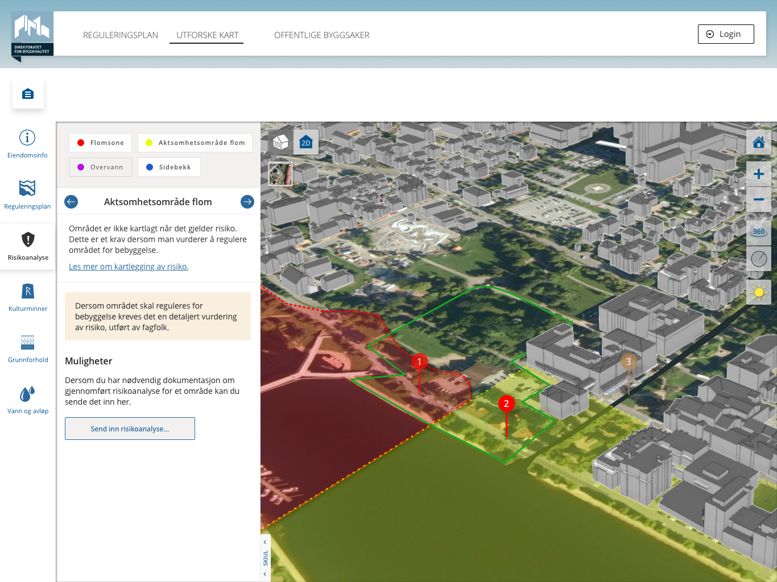
Notes:
Beate blir informert om at dette området ikke er kartlagt, og at det er nødvendig for å kunne regulere området for bebyggelse, da det inngår i et såkalt aktsomhetsområde for flom. Hun ser også at verktøyet gir mulighet til å sende inn resultatene av en kartlegging.
- Fint, da kan jeg bestille den risikoanalysen med en gang, tenker Beate.
Konsulenten som får oppdraget laster selv opp faresonepolygonet med tilhørende dokumentasjon i verktøyet, som er integrert med NVEs løsninger. Datasettet er knyttet mot 3D-modeller og inkluderer en sikkerhetsmargin.
Hun ser at det finnes enda et varsel og klikker på 3-tallet.
<Neste>

Slide 10
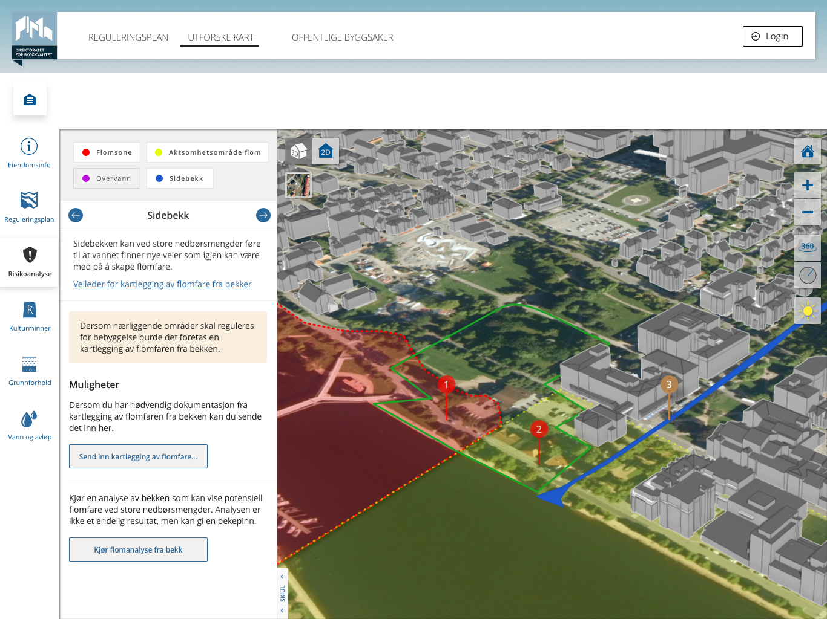
Notes:
Beate blir opplyst om at sidebekker kan ta ny veier ved store nedbørsmengder og at denne sidebekken bør kartlegges for flomfare.
<Neste>
Beate ser også at det er mulig å kjøre en flomanalyse av bekken som kan gi en pekepinn. Hun prøver det først.
<Neste>

Slide 11
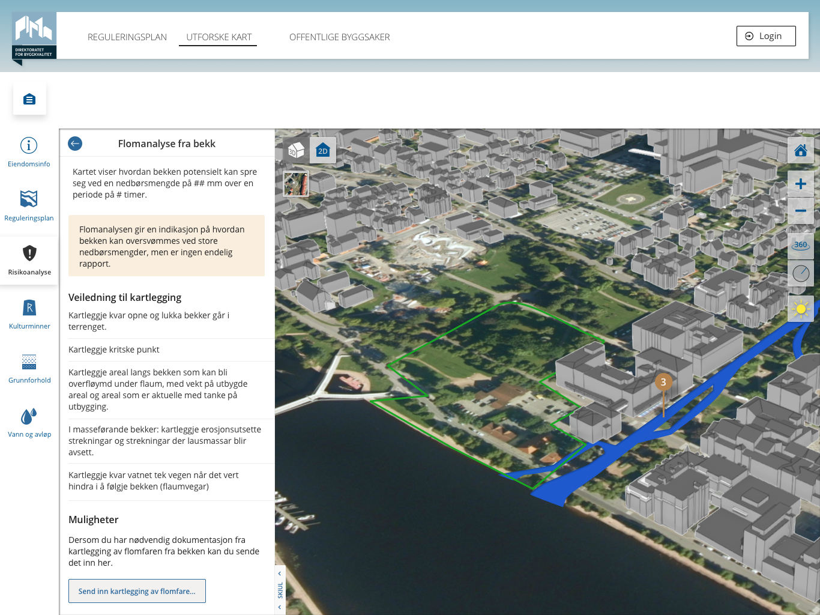
Notes:
Flomanalysen viser hvordan bekken potensielt kan spre seg ved store nedbørsmengder. Dette er kun en indikasjon, så her må det også en kartlegging til. Veilederen for kartleggingen er integrert i verktøyet og gir god informasjon om hva som skal kartlegges og hvordan.
<Neste>
Beate undersøker med en konsulent at flomfaren fra bekken ikke utgjør noen fare, sørger for å få det dokumentert og sender inn dokumentasjonen.
<Neste>

Slide 12
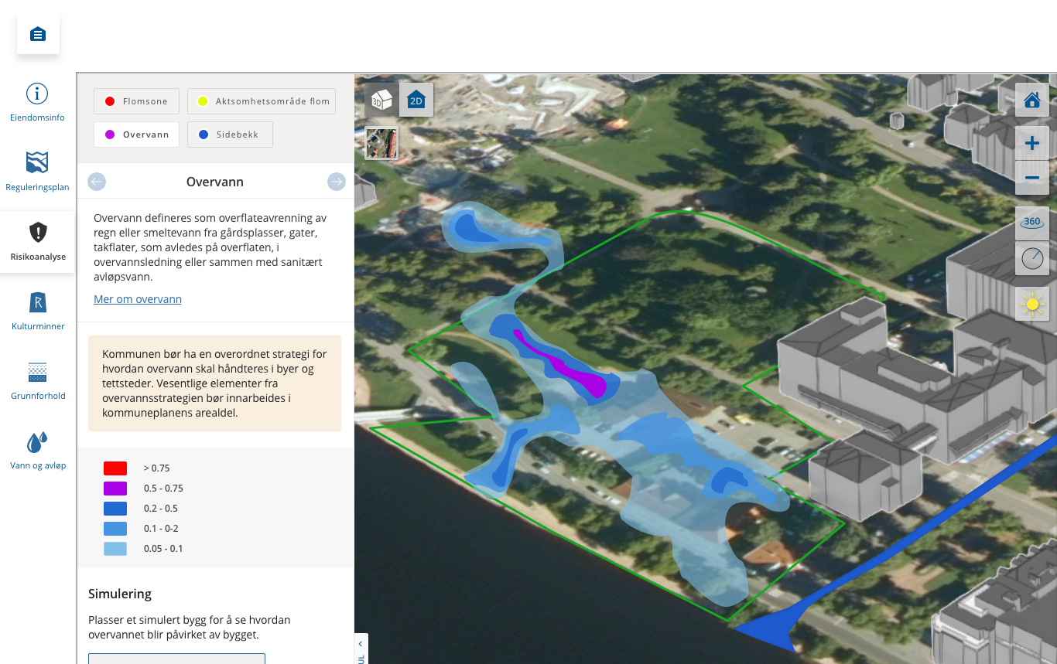
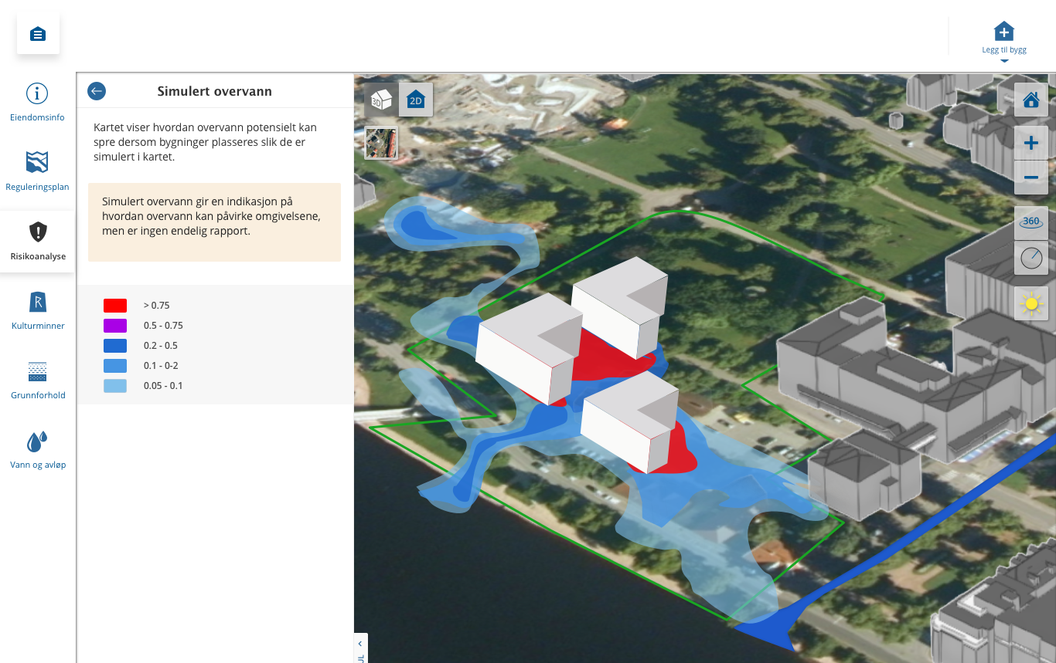
Notes:
Løsningen varsler Beate om at hun må ta hensyn til overvann.
- Dette er kompliserte saker, tenker Beate.
Men hun ser at det faktisk er mulig å kjøre en simulering direkte i verktøyet, ettersom NVEs nye database, som er mappet mot detaljerte koter, er integrert med verktøyet hun jobber i.
Hun kjører en simulering.
<Neste>
Hun kan se avrenningslinjene og oppsamlingsområder for overvann og plassere bygningene i henhold til det.
Hun sjekker også med ingeniøren på kontoret om mulige tiltak for at overvann ikke skal bli et problem.

Slide 13
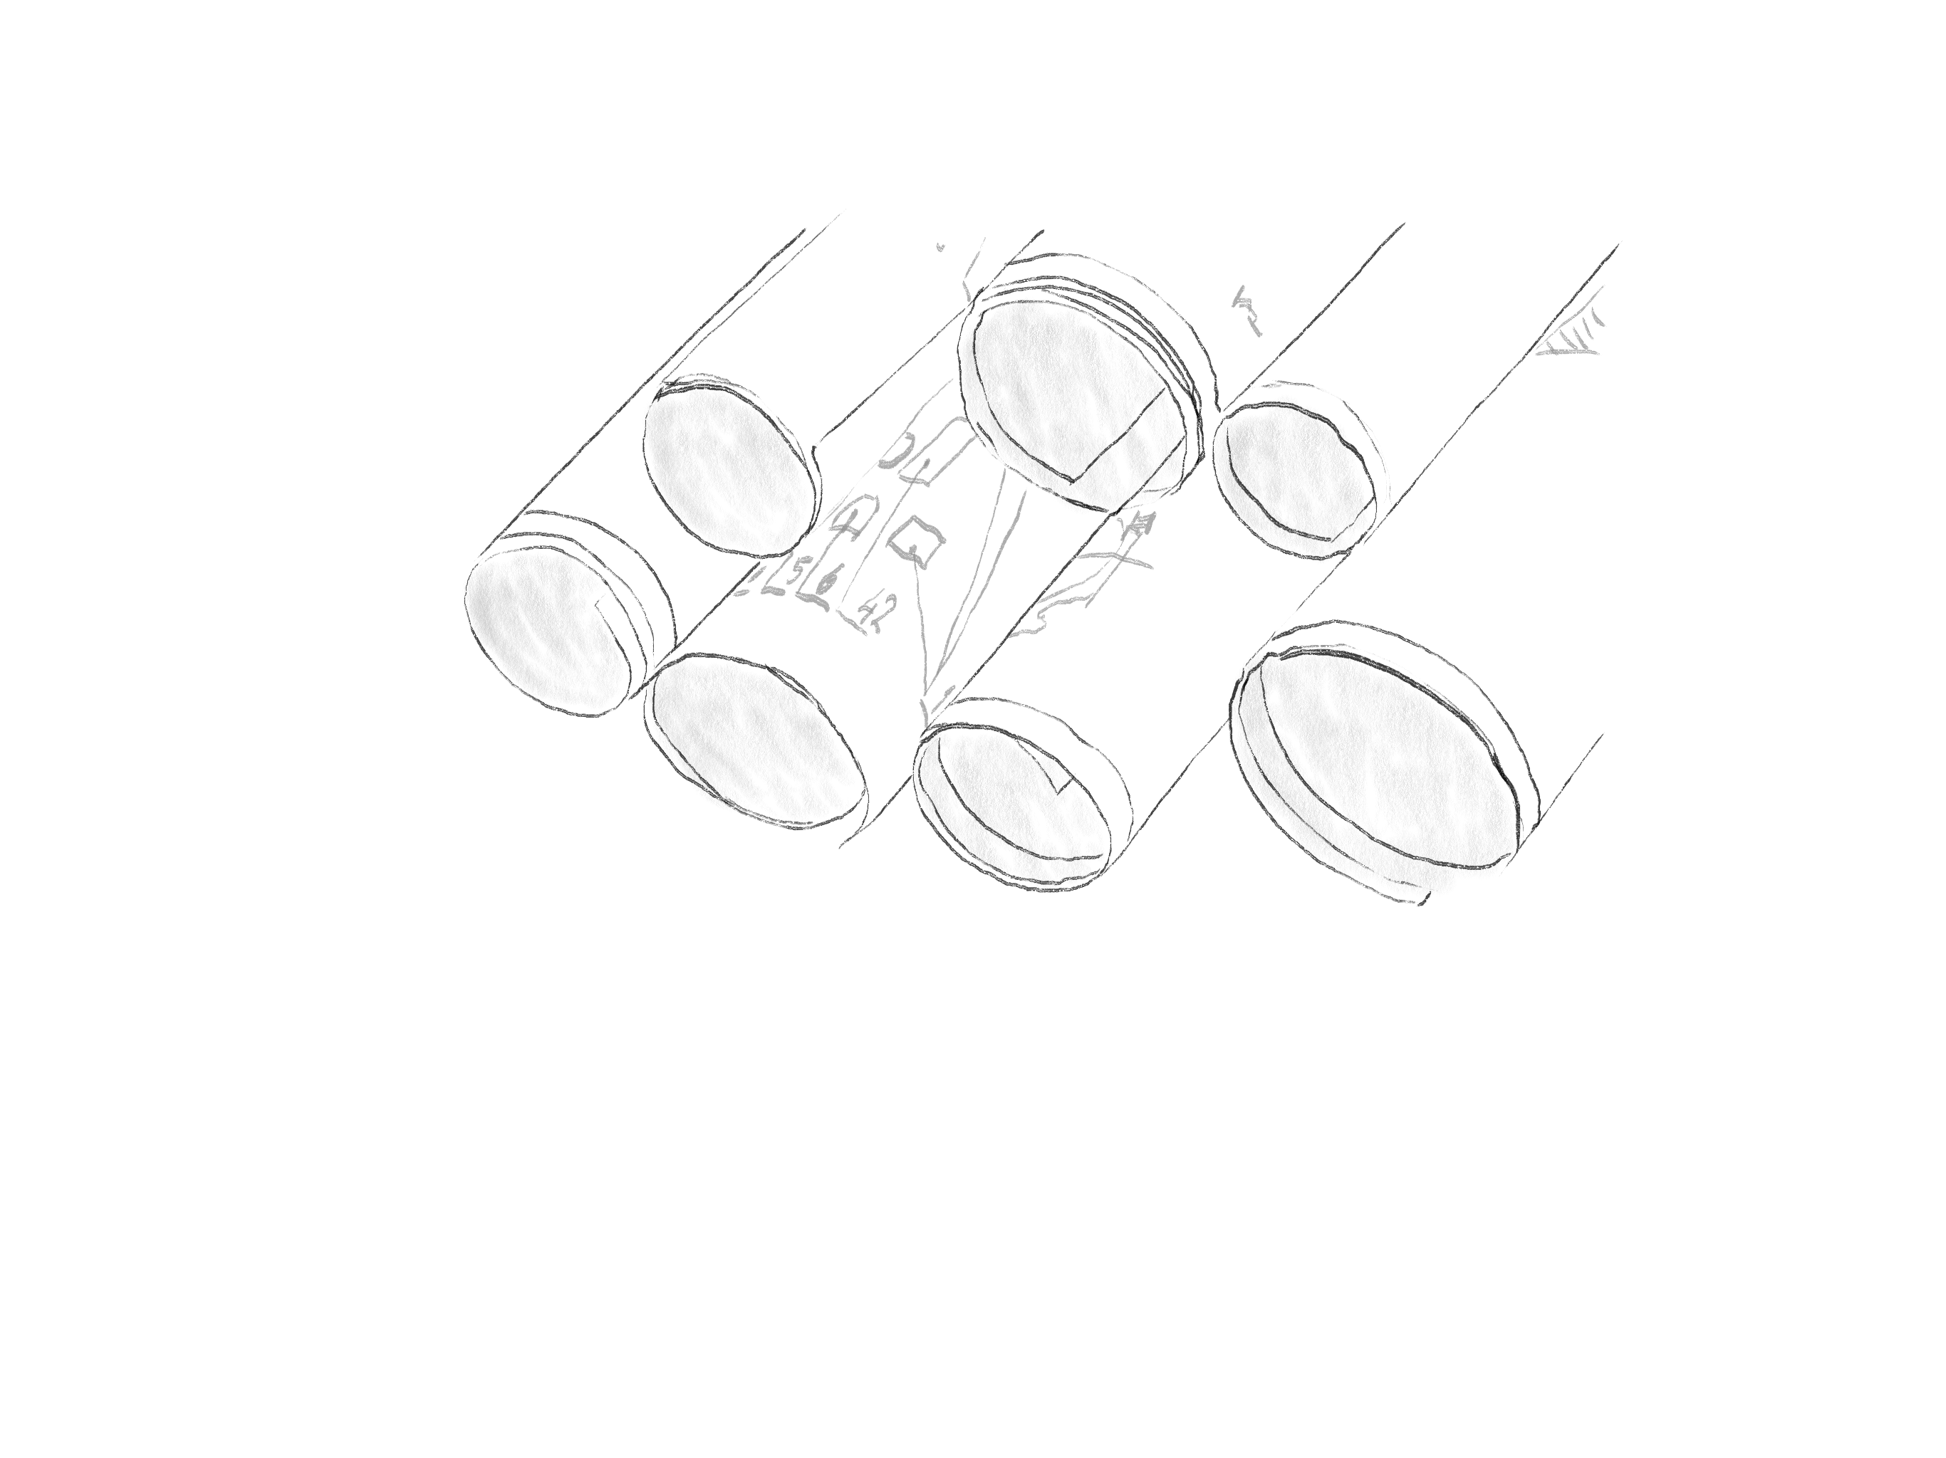
Planene ferdigstilles
Oppstartsmøtet med kommunen går raskt unna
- alle problemene er sjekket ut i forkant!
Notes:
Beate har nå full oversikt over hvilke deler av området som kan utnyttes og hva hun må forholde seg til.
– Det har spart oss for utrolig mye ekstraarbeid at vi vet alt dette fra starten av, sier Beate til kollegene på Silhouette.
Beate ferdigstiller planenene. Før oppstartsmøtet med kommunen sender hun inn planinitiativet via verktøyet, blant annet formål med planen, planlagt bebyggelse, utbyggingsvolum, byggehøyder – og ikke minst resultatene fra flomkartleggingen i hovedvassdraget og i sidebekken.
<Neste>
Oppstartsmøtet med kommunen går raskt unna, da alle problemene er sjekket ut i forkant.

Slide 15
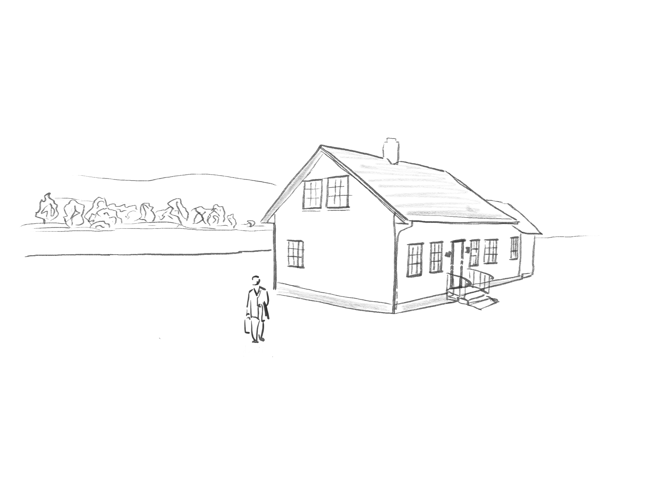
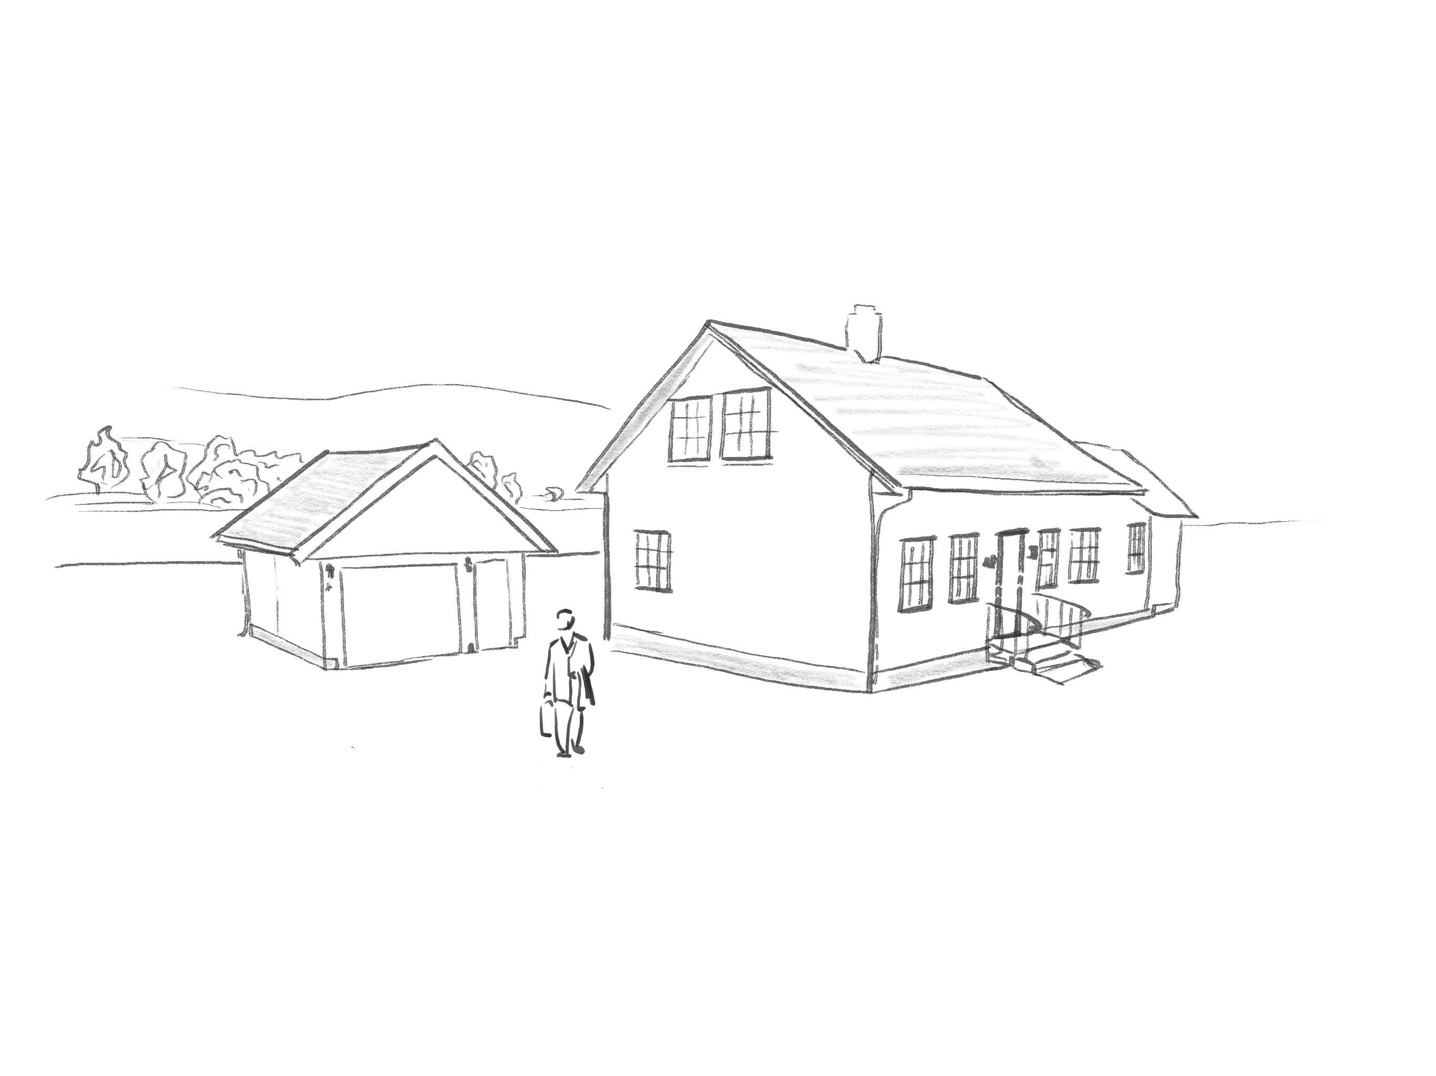
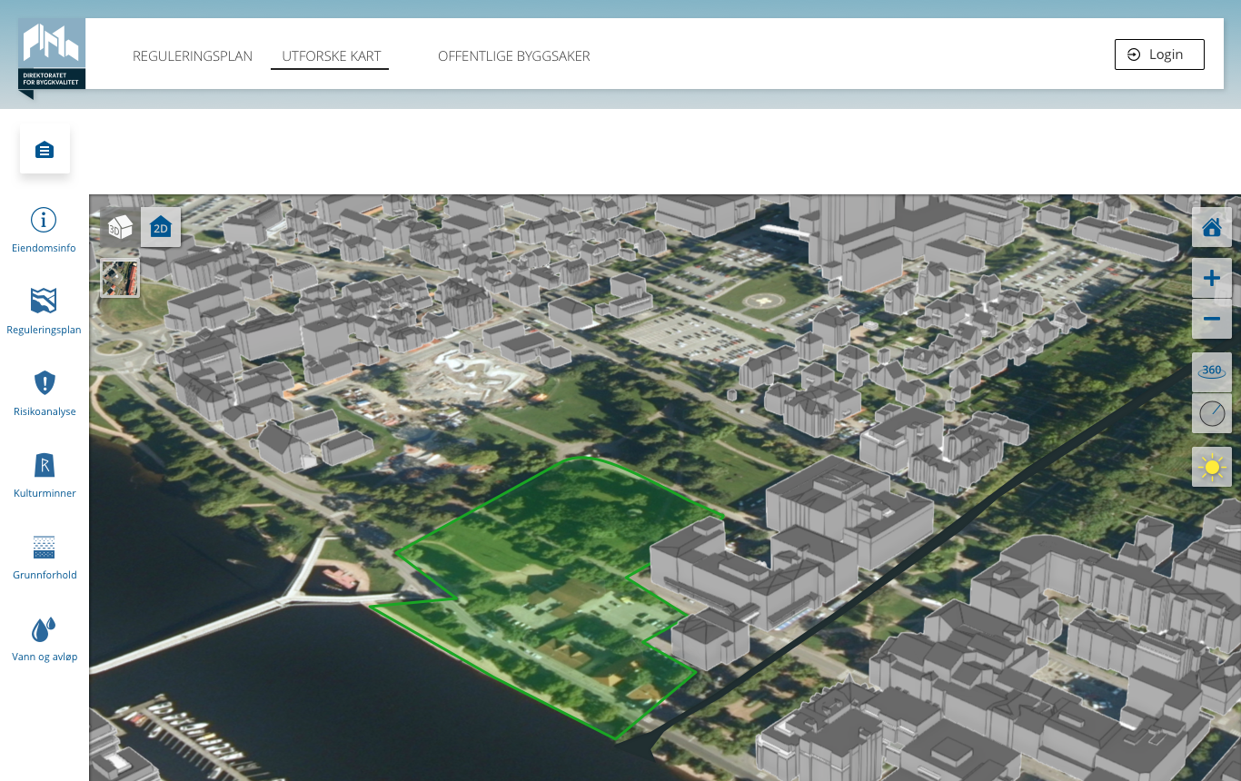
Løsningen viser at garasjen kan settes opp innenfor grensen for 200-årsflom, så lenge den ikke plasseres innenfor grensen for 20-årsflom.
Bård er fornøyd og fortsetter søknaden i det digitale verktøyet.
Bård og hans familie bor i huset nærmest grensa for 200-årsflom.
Han ønsker å sette opp en garasje og tar i bruk en av de digitale søknadsløsningene som finnes på markedet.

